Slide 1
Algoritmo Genético aplicado a un videojuego
María Ruiz Molina

Slide 2

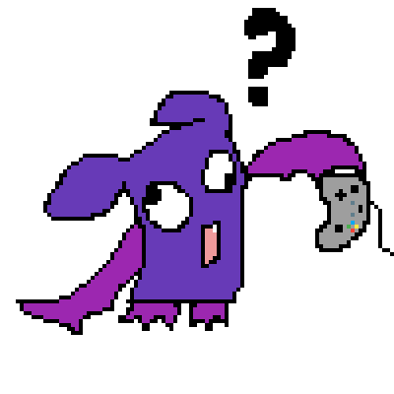
Videojuegos con dificultad incremental
Muchos factores para enganchar al público: historia, diseño audiovisual, dificultad…
Amplio espectro de jugadores. Lo que para unos es sencillo para otros puede ser muy complejo.

Slide 3
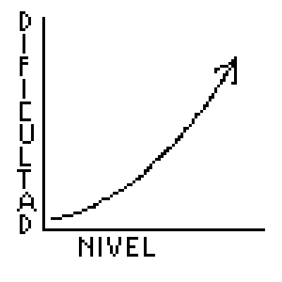
El incremento de la dificultad en un videojuego
Múltiples estrategias para afrontar este problema:
-> Tutoriales
-> Diseños de nivel con complejidad incremental
-> Inteligencias artificiales cada vez más dotadas

Slide 4
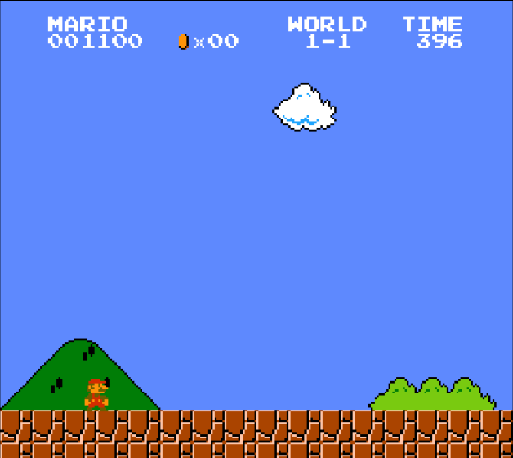
La complejidad detrás del diseño de niveles.
Un ejemplo:
Primeras pantallas del juego Super Mario Bros para la consola NES.
-> Amplio espacio sin obstáculos
-> Personaje mira hacia la derecha
-> Pared invisible a la izquierda

Slide 5
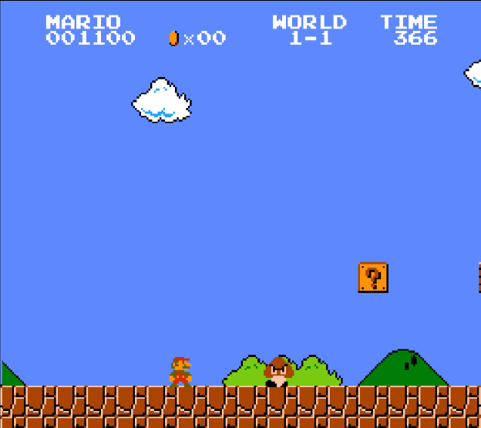
Ejemplo: continuación
-> Primer obstáculo
-> Primer premio
-> Aunque el jugador pierda ante el enemigo, no pierde mucho tiempo de juego en el nivel

Slide 6
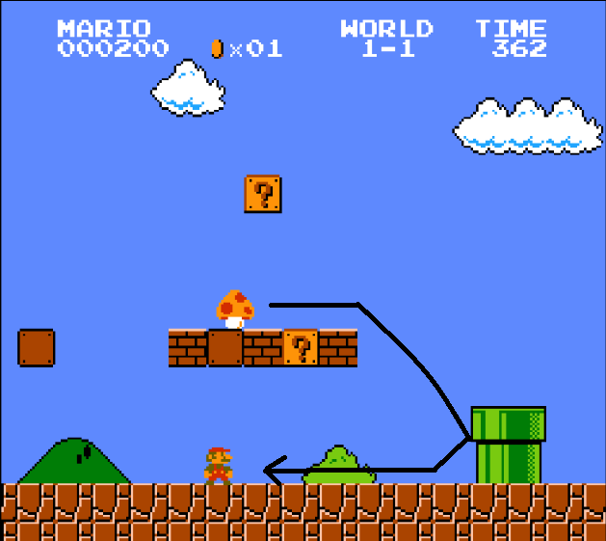
Ejemplo: Continuación
-> Primer “Power Up”
-> Físicas que lo hacen rebotar en la trayectoria marcada
-> El diseñador se aseguró de que el jugador lo cogiera
-> Primer obstáculo que obliga a hacer un salto más alto

Slide 7
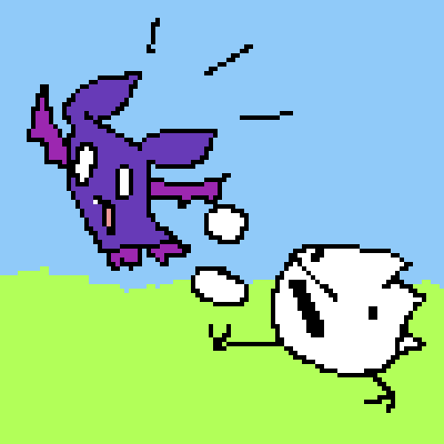

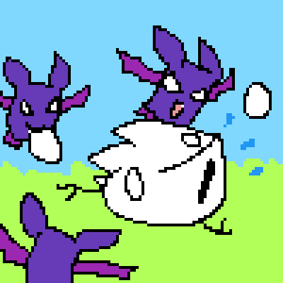
Dificultad progresiva mediante un algoritmo genético
Emplear algoritmos genéticos para que el videojuego aprenda qué mecánicas dificultan más el avance al jugador.
Adaptar los parámetros constantemente según evoluciona el comportamiento del jugador.

Slide 8

Dificultad progresiva mediante un algoritmo genético: Equivalencia
Problema para optimizar: Aumentar la dificultad del juego.
Soluciones factibles: El conjunto de enemigos, estrategias, mecánicas… que dispone el juego en cuestión.
Evaluación de las soluciones: Cuánta resistencia oponen al jugador a la hora de avanzar este en el juego.
Operadores estocásticos: Distintas mutaciones o variaciones que pueden darse dentro de cada estrategia o mecánica con el fin de explorar nuevas posibilidades.
Aplicación iterativa de los operadores sobre las soluciones: La constante evolución de las mecánicas a la forma de jugar del usuario.

Slide 9
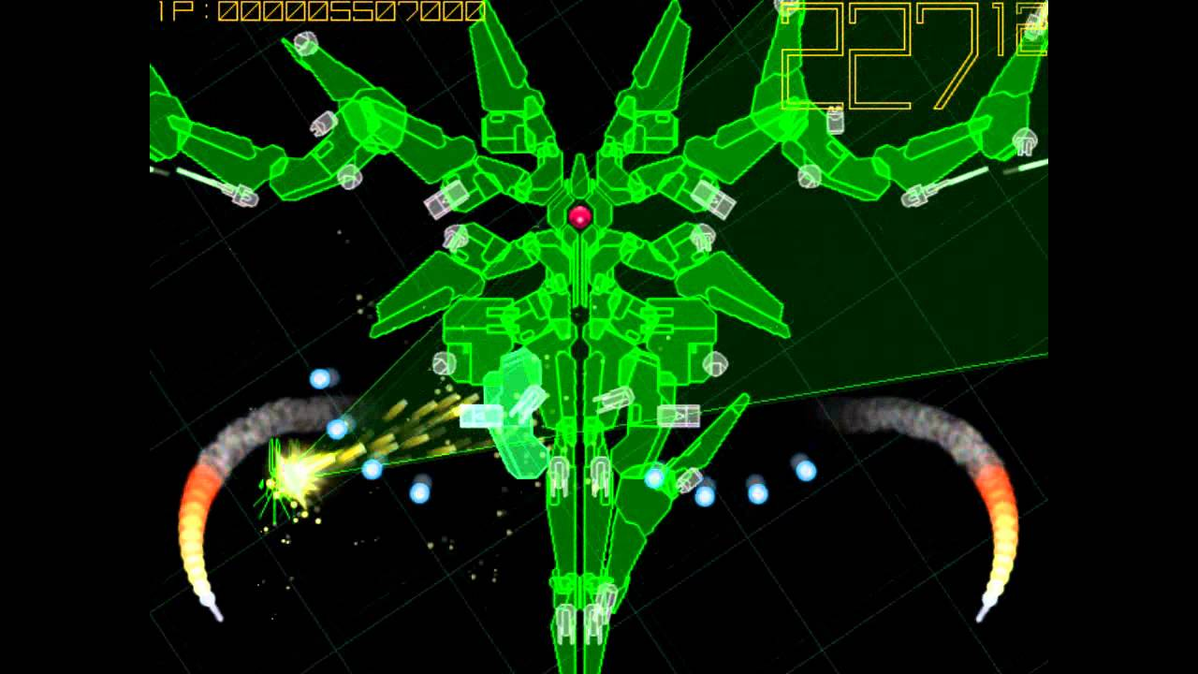
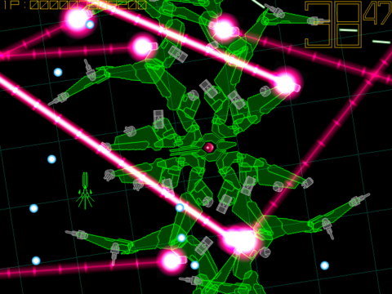
Un videojuego que emplea algoritmos genéticos:
Título: Warning Forever
Plataforma: Microsoft Windows
Compañía: Hikware
Fundada por el desarrollador: Hikoza T Ohkubo

Slide 10
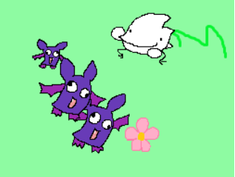
Algoritmo aplicado a un Juego sencillo
El jugador debe eliminar a todos los enemigos.
Si estos tocan al jugador este pierde 1 vida.
El jugador pierde si tiene 0 vidas.
Los enemigos poseen varias características (velocidad, desplazamiento y tamaño).
El algoritmo se encargará de en cada nueva oleada proporcionar a los nuevos enemigos las características de aquellos que provocan más problemas al jugador.
Posibilidad de mutación.

Slide 11
Funcionamiento del algoritmo
Generación de 7 enemigos al empezar a jugar. 2 aleatorios y 5 con parámetros lo suficientemente diferentes.
Cada ciclo de juego +1 al tiempo de supervivencia de cada enemigo en pantalla.
Cada vez que un enemigo toca al jugador +1 al factor de peligro de ese enemigo
Se almacenan los valores del enemigo que ha sobrevivido más en toda la partida y que más ha dañado al jugador.

Slide 12
Funcionamiento del algoritmo
Generación de un nuevo enemigo:
Se toman los valores de aquel que ha sobrevivido más tiempo y aquel que más ha golpeado al jugador y se hace la media.
Se produce una posibilidad de mutación independiente para cada parámetro.
Dicha mutación incrementa o decrementa cada valor en un número aleatorio pero sin salirse de unos límites establecidos para cada parámetro.
Para el tamaño del enemigo se coge al azar uno de los 3 tamaños posibles.

Slide 13
Pseudocódigo del algoritmo utilizado
if tiempo_supervivencia_mayor > tiempo_supervivencia_nuevo_enemigo_generado:
Asigna los valores de velocidad, evasión y tamaño del enemigo N al nuevo enemigo generado.
#En caso de que algún enemigo haya dañado al jugador, sus parámetros se tendrán en cuenta también a la hora de generar un nuevo enemigo.
if existe_velocidad_dominante:
velocidad_enemigo_nuevo= (velocidad_enemigo_nuevo + velocidad_dominante)/2
if existe_evasion_dominante:
evasion_enemigo_nuevo= (evasion_enemigo_nuevo + evasion_dominante)/2
if existe_tamaño_dominante:
if (tamaño_enemigo_nuevo=='L' and tamaño_dominante == 'S') or (tamaño_enemigo_nuevo=='S’ and tamaño_dominante == 'L'):
tamaño_enemigo_nuevo = 'M' #Equivaldría a una media entre tamaño L y S

Slide 14
Pseudocódigo del algoritmo utilizado
#El nuevo enemigo puede mutar de forma individualizada en cada característica
if 30% de_los_casos:
velocidad_enemigo_nuevo += número_aleatorio_entre_-1_y_1
#Controlar que no se salga de los límites
if 30% de_los_casos:
evasion_enemigo_nuevo += número_aleatorio_entre_-1_y_1
#Controla que no se salga de los límites
if 20% de_los_casos:
tamaño_enemigo_nuevo= aleatorio entre S, M y L

Slide 15
Pseudocódigo del algoritmo utilizado
actualización_de_los_enemigos()
for enemigo_actual in grupo_de_enemigos:
if supervivencia_enemigo_actual>mayor_tiempo_supervivencia_registrado:
mejor_velocidad=velocidad_enemigo_actual
mejor_evasion=evasion_enemigo_actual
mejor_tamaño=tamaño_enemigo_actual
mayor_tiempo_supervivencia_registrado =tiempo_supervivencia_enemigo_actual
if (enemigo_actual golpea jugador) and inmunidad_a_daño == False:
enemigo_actual.fuerza += 1
enemigo_mas_fuerte=enemigo_actual
for enemigo in grupo_de_enemigos:
if fuerza_de_enemigo>fuerza_del_mas_fuerte:
enemigo_mas_fuerte=enemigo
velocidad_dominante= velocidad_del_enemigo_mas_fuerte
evasion_dominante= evasion_del_enemigo_mas_fuerte
tamaño_dominante= tamaño_del_enemigo_mas_fuerte

Slide 16
Análisis de coste del algoritmo
if tiempo_supervivencia_mayor > tiempo_supervivencia_nuevo_enemigo_generado:
#Asigna los valores de velocidad, evasión y tamaño del enemigo con mayor tiempo de supervivencia registrado al nuevo enemigo generado.
#En caso de que algún enemigo haya dañado al jugador, sus parámetros se tendrán en cuenta también a la hora de generar un nuevo enemigo.
if existe_velocidad_dominante:
velocidad_enemigo_nuevo= (velocidad_enemigo_nuevo + velocidad_dominante)/2
if existe_evasion_dominante:
evasion_enemigo_nuevo= (evasion_enemigo_nuevo + evasion_dominante)/2
if existe_tamaño_dominante:
if (tamaño_enemigo_nuevo=='L' and tamaño_dominante == 'S') or (tamaño_enemigo_nuevo==‘S’ and tamaño_dominante == 'L'):
tamaño_enemigo_nuevo = 'M'
O(cte)

Slide 17
Análisis de coste del algoritmo
#El nuevo enemigo puede mutar de forma individualizada en cada característica
if 30% de_los_casos:
velocidad_enemigo_nuevo += número_aleatorio_entre_- 1_y_1
#Controlar que no se salga de los límites
if 30% de_los_casos:
evasion_enemigo_nuevo += número_aleatorio_entre_-1_y_1
#Controla que no se salga de los límites
if 20% de_los_casos:
tamaño_enemigo_nuevo= aleatorio entre S, M y L
Continuación del fragmento anterior. Sigue estando dentro de ese O(cte)

Slide 18
Análisis de coste del algoritmo
O(n)
actualización_de_los_enemigos()
for enemigo_actual in grupo_de_enemigos:
if supervivencia_enemigo_actual>mayor_tiempo_supervivencia_registrado:
mejor_velocidad=velocidad_enemigo_actual
mejor_evasion=evasion_enemigo_actual
mejor_tamaño=tamaño_enemigo_actual
mayor_tiempo_supervivencia_registrado =tiempo_supervivencia_enemigo_actual
if (enemigo_actual golpea jugador) and inmunidad_a_daño == False:
enemigo_actual.fuerza += 1
enemigo_mas_fuerte=enemigo_actual
for enemigo in grupo_de_enemigos:
if fuerza_de_enemigo>fuerza_del_mas_fuerte:
enemigo_mas_fuerte=enemigo
velocidad_dominante= velocidad_del_enemigo_mas_fuerte
evasion_dominante= evasion_del_enemigo_mas_fuerte
tamaño_dominante= tamaño_del_enemigo_mas_fuerte
n = total de enemigos
m = enemigos que han dañado al jugador
O(n*m)
O(m)

Slide 19
Análisis de coste del algoritmo
Así pues tendríamos
O(cte)+O(n)+O(n*m) ≈ O(n)+O(n*m) = O(n + n*m)
Para este caso habría que tener en cuenta que la entrada no va a ser muy grande debido a que llegaría un punto en el que los enemigos serán demasiados para el jugador y terminaría dándose la condición de fin de juego.

Slide 20

Desarrollado con Python y Pygame
Pygame es una librería para Python orientada al desarrollo de videojuegos.

Slide 21
Aga
El jugador
Su objetivo es eliminar a todos los Donehre

Slide 22
Donehre
Los enemigos
Su objetivo es atrapar a Aga.

Slide 23
Play!

